Slide 1
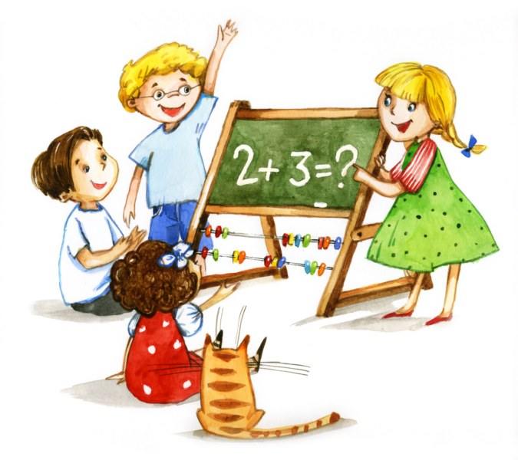
Коррекционно-развивающая работа с детьми ЗПР учителя-дефектолога Меньшиковой Л.В.

Slide 2

Задержка психического развития (ЗПР)
Характеризуется, прежде всего, замедленным темпом психического развития, личностной незрелостью, негрубыми нарушениями познавательной деятельности.

Slide 3
Характерные особенности детей ЗПР:
Слабая техника чтения
Неустойчивое внимание
Своеобразное поведение
Повышенная истощаемость
Низкий навык самоконтроля
Снижение работоспособности
Дефекты звукопроизношения
Бедный словарный запас слов
Отставание в развитии мышления
Недостаточность произвольной памяти
Незрелость эмоционально-волевой сферы
Ограниченный запас общих сведений и представлений
Трудности в счёте и решении задач по математике

Slide 4


Методы и приёмы коррекционно-развивающей работы при обучении детей, имеющих задержку психического развития

Slide 5
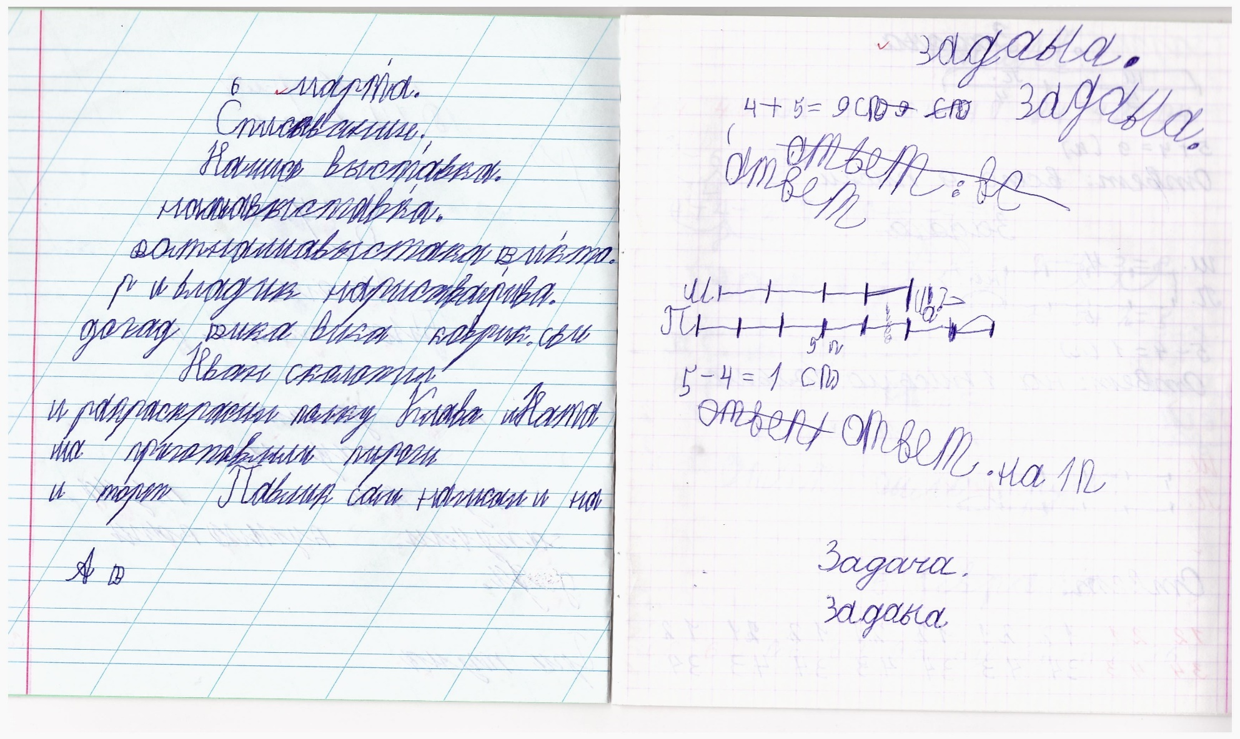
Сниженная способность зрительно-двигательных координаций:
Плохо справляются с задачами на срисовывание графических изображений, особенно их последовательности; с трудом удерживают строчку при письме, чтении; как правило, имеют плохой почерк.

Slide 6
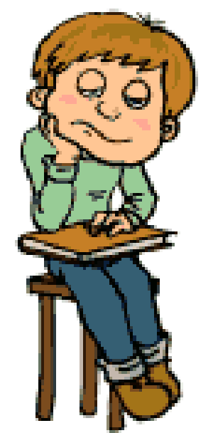
Развитие речевой активности
- характерен бедный словарный запас
- нарушено звукопроизношение
- небогато сформирована лексико-грамматическая сторона речи
- трудности в формировании связной речи
- дефекты артикуляционного аппарата

Slide 7
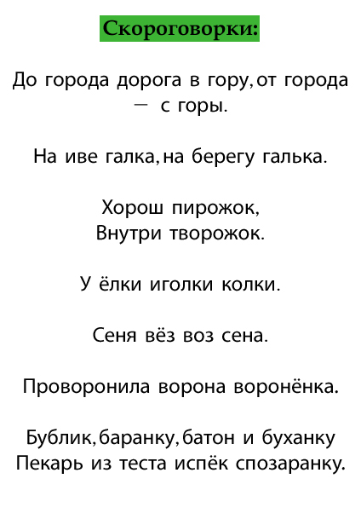
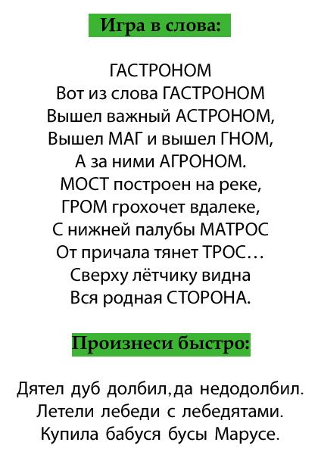
Упражнения для развития речи

Slide 8
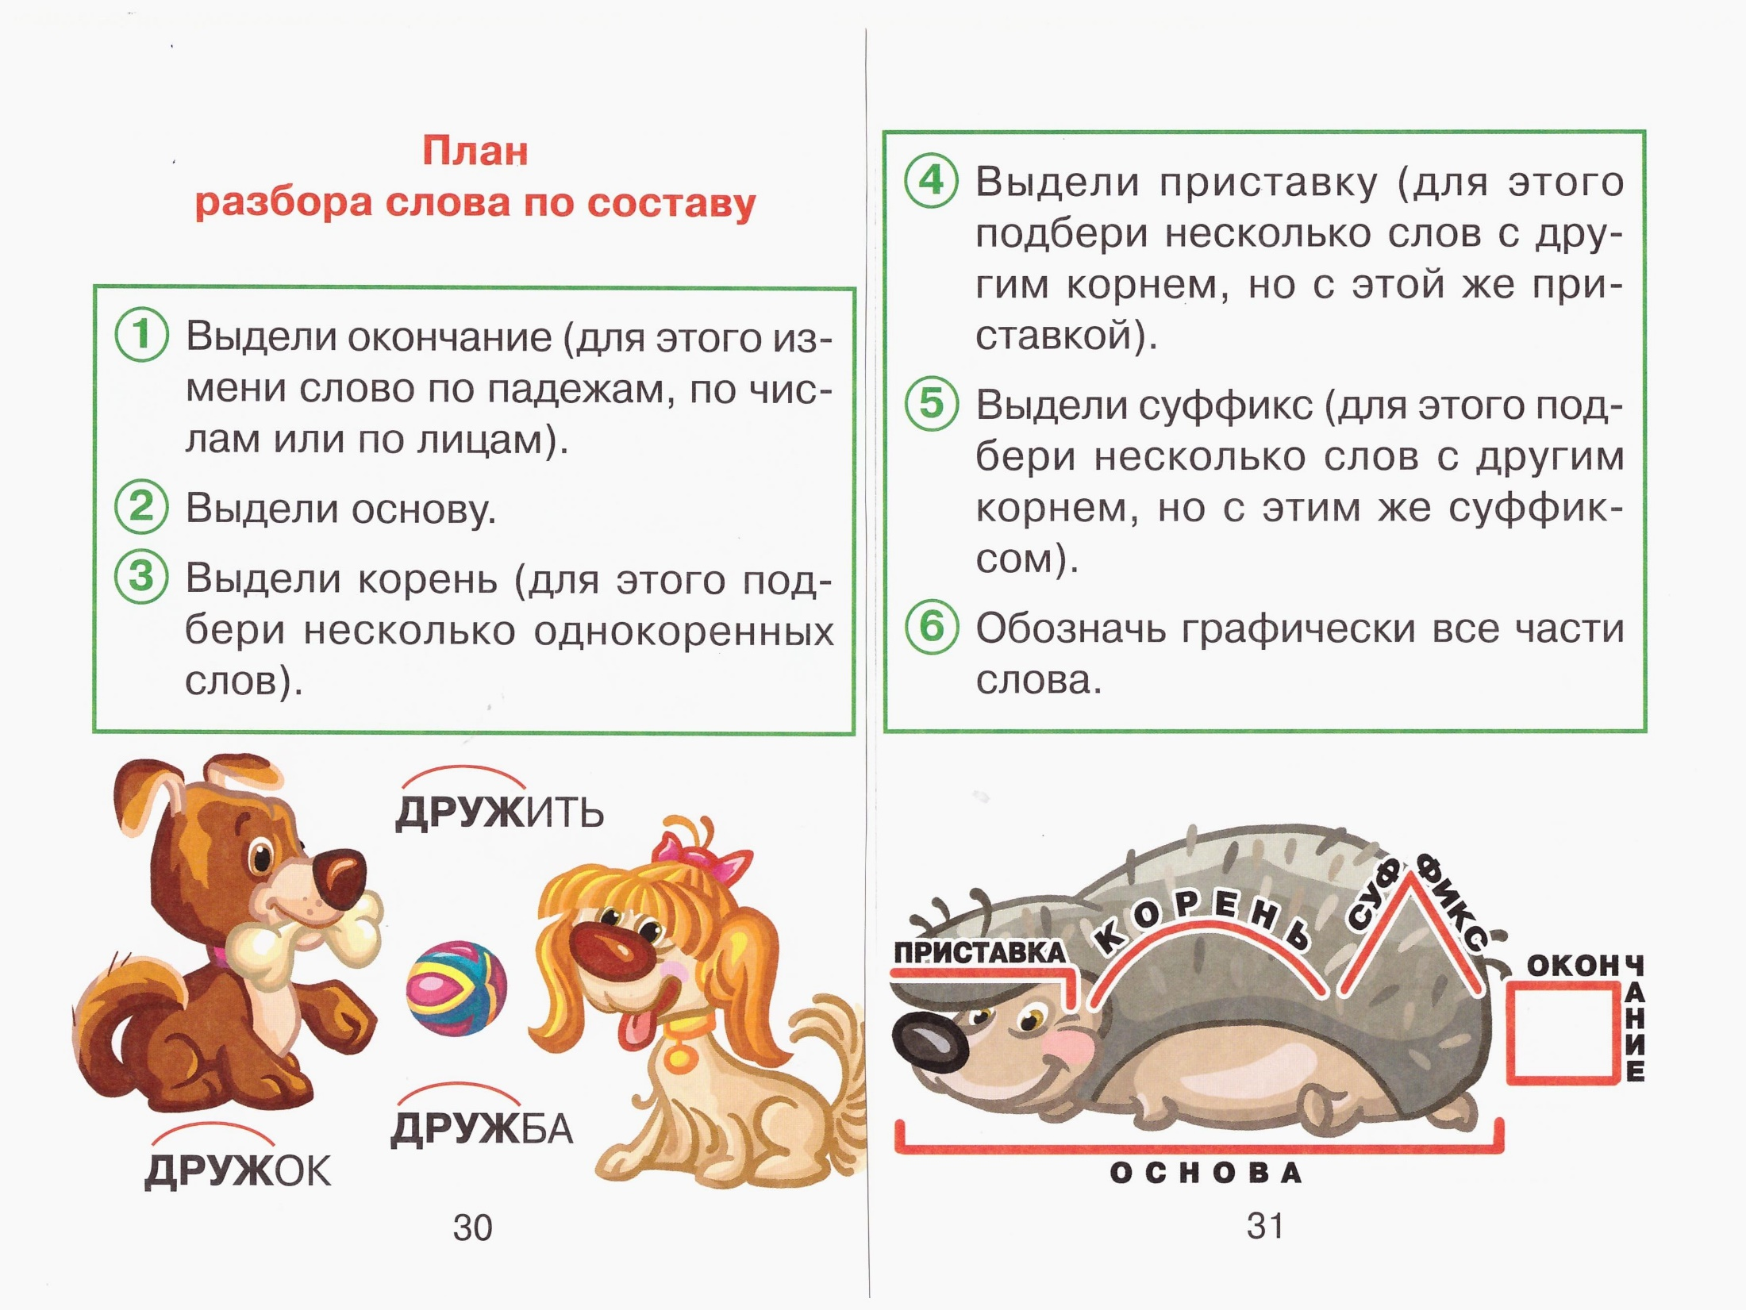

Slide 9
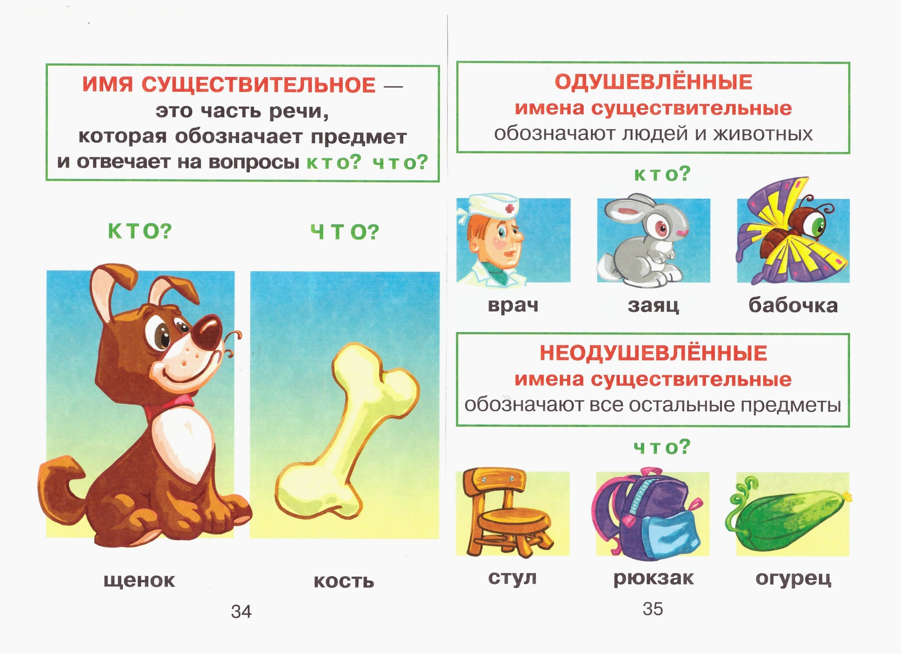
Примеры таблиц

Slide 10
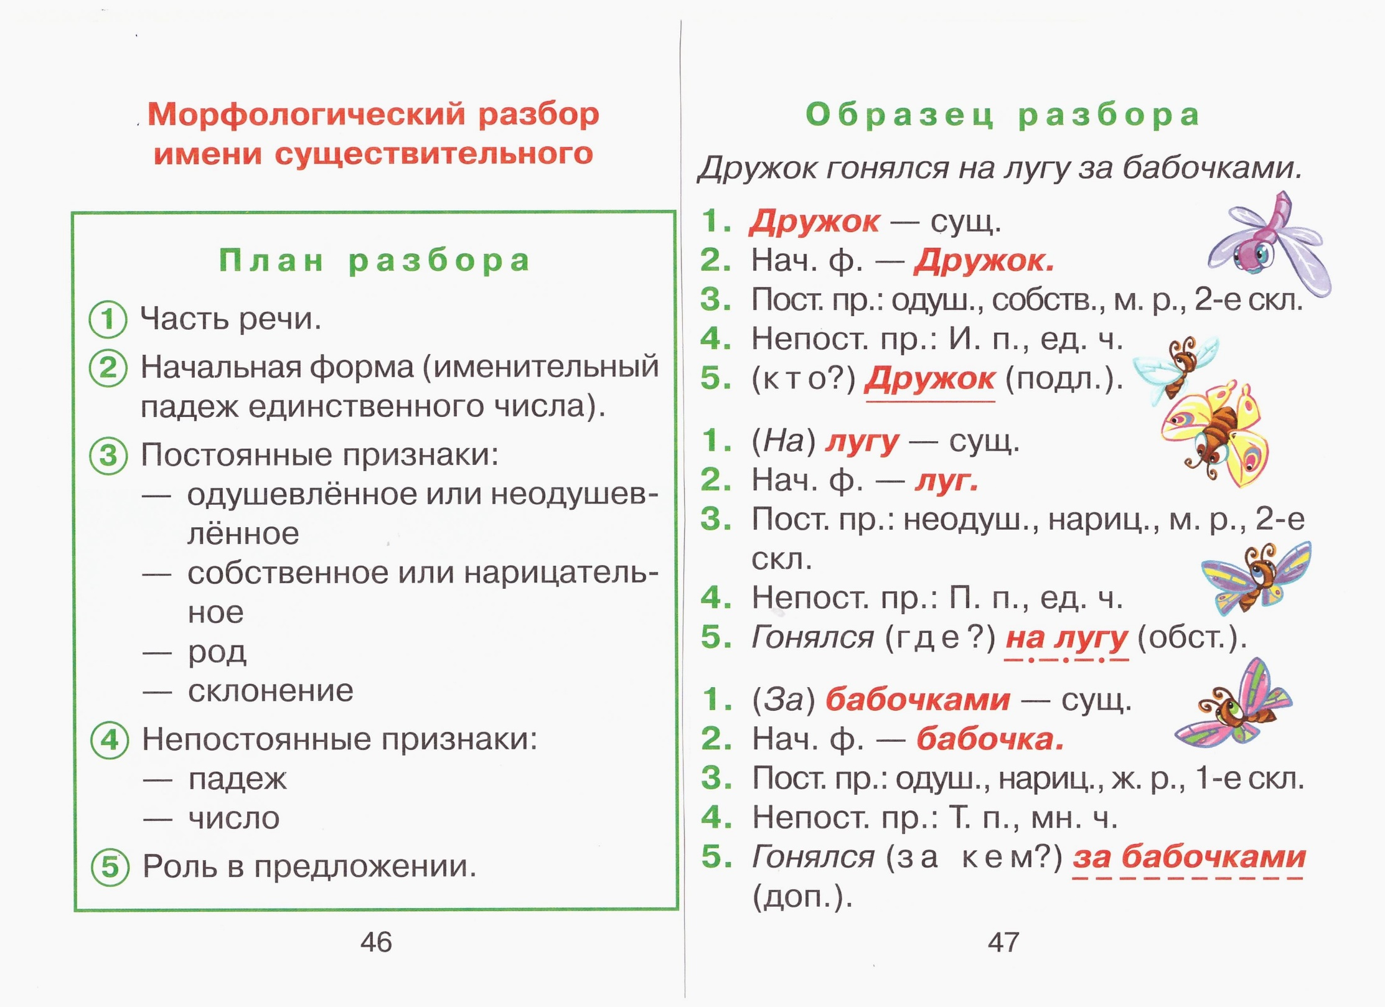

Slide 11



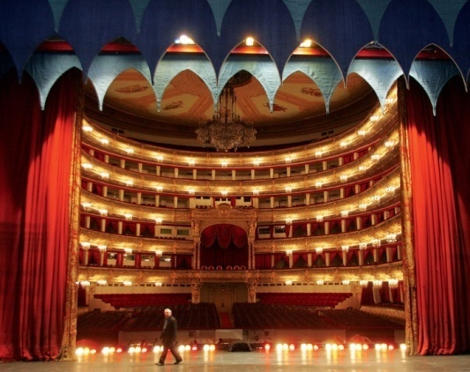
Части и целое.
Перья, клюв, хвост, крылья, когти. —
Кто это?
Листья, ветки, корень, сучья, крона. —
Что это?
«Где мы могли бы оказаться?»
Инструменты, зрители, ноты, музыканты, дирижер.

Slide 12
Исключение лишнего
1 класс:
а, о, к;
я, ы, э, у;
са, си, су, со;
лента, мяч, бежать, дом.
2 класс: * сентябрь, май, август, зима; * утенок, цыпленок, гусенок, курица; * крыльцо, письмо, вьюга, дверь.
3 класс:
лесник, лесовоз, лесочек, лестница;
продавец, певец, кузнец, каменщик;
сугроб, мороз, снег, зима.

Slide 13
Узнайте предмет по описанию
Лохматый, косолапый, бурый — …
Хищный, сильный, полосатый — …
Яркое, теплое, лучистое— ...
Новая, интересная, библиотечная — ...

Slide 14
«Найди слова»
ЯФОУФСНКОТПХЬАБЦРИГЪМЩЮСАЭЕЫМЯЧЛОЬИРЪГН-ЖРЛРАКГДЗПМЫЛОАКМНПРСТУРФРШУБАТВВГДИЖСЯИУ-МАМАЦПЧУЪЩМОЖБРПТЯЭЦБУРАНСГЛКЮГБЕИОПАЛКАФ-СПТУЧОСМЕТЛАОУЖЫЪЕЛАВТОБУСИОХПСДЯЗВЖ.

Slide 15
«Найди слова»
ЯФОУФСНКОТПХЬАБЦРИГЪМЩЮСАЭЕЫМЯЧЛОЬИРЪГН-ЖРЛРАКГДЗПМЫЛОАКМНПРСТУРФРШУБАТВВГДИЖСЯИУ-МАМАЦПЧУЪЩМОЖБРПТЯЭЦБУРАНСГЛКЮГБЕИОПАЛКАФ-СПТУЧОСМЕТЛАОУЖЫЪЕЛАВТОБУСИОХПСДЯЗВЖ.

Slide 16
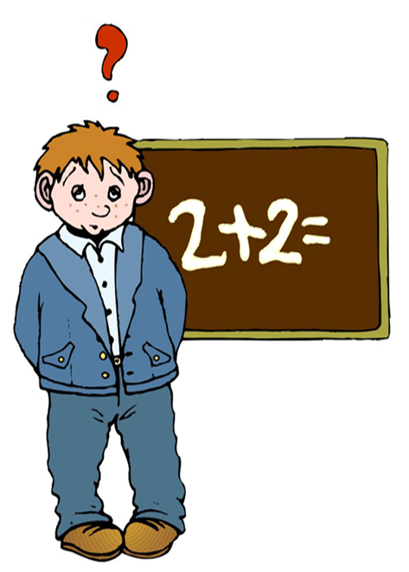
Развитие метематических способностей
проблемы пространственной ориентировки, неразличение, неправильное называние геометрических фигур, форм окружающего;
смешение математических понятий (периметр и площадь, частное и разность и т.п.);
неспособность установить зависимость между величинами (часть- целое; скорость-время-длина пути при равномерном прямолинейном движении; цена-количество стоимость и др.), решить текстовую задачу ;
неумение пользоваться математической терминологией;
неумение использовать свойства арифметических действий при выполнении вычислений;
неспособность учесть все условия и этапы решения задания в ходе его выполнения (неполное выполнение задания);
неспособность контролировать ход (процесс) и результат выполнения задания (проблемы в понимании математических отношений: больше/меньше, выше/ниже, дороже/дешевле; «больше/меньше на...», «больше/меньше в ...», «на сколько (во сколько раз) больше/меньше»)
неумение понять и объяснить причину своей ошибки, исправить ее (неспособность записать число (величину) и дать его (ее) характеристику)

Slide 17
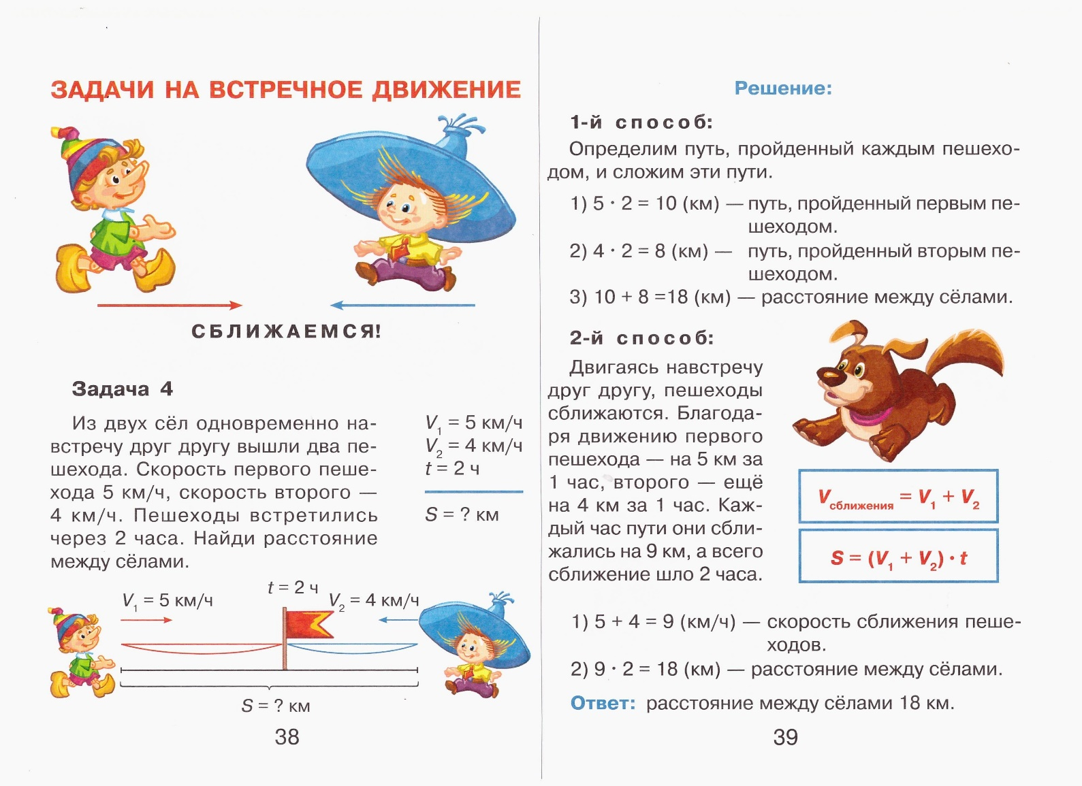

Slide 18
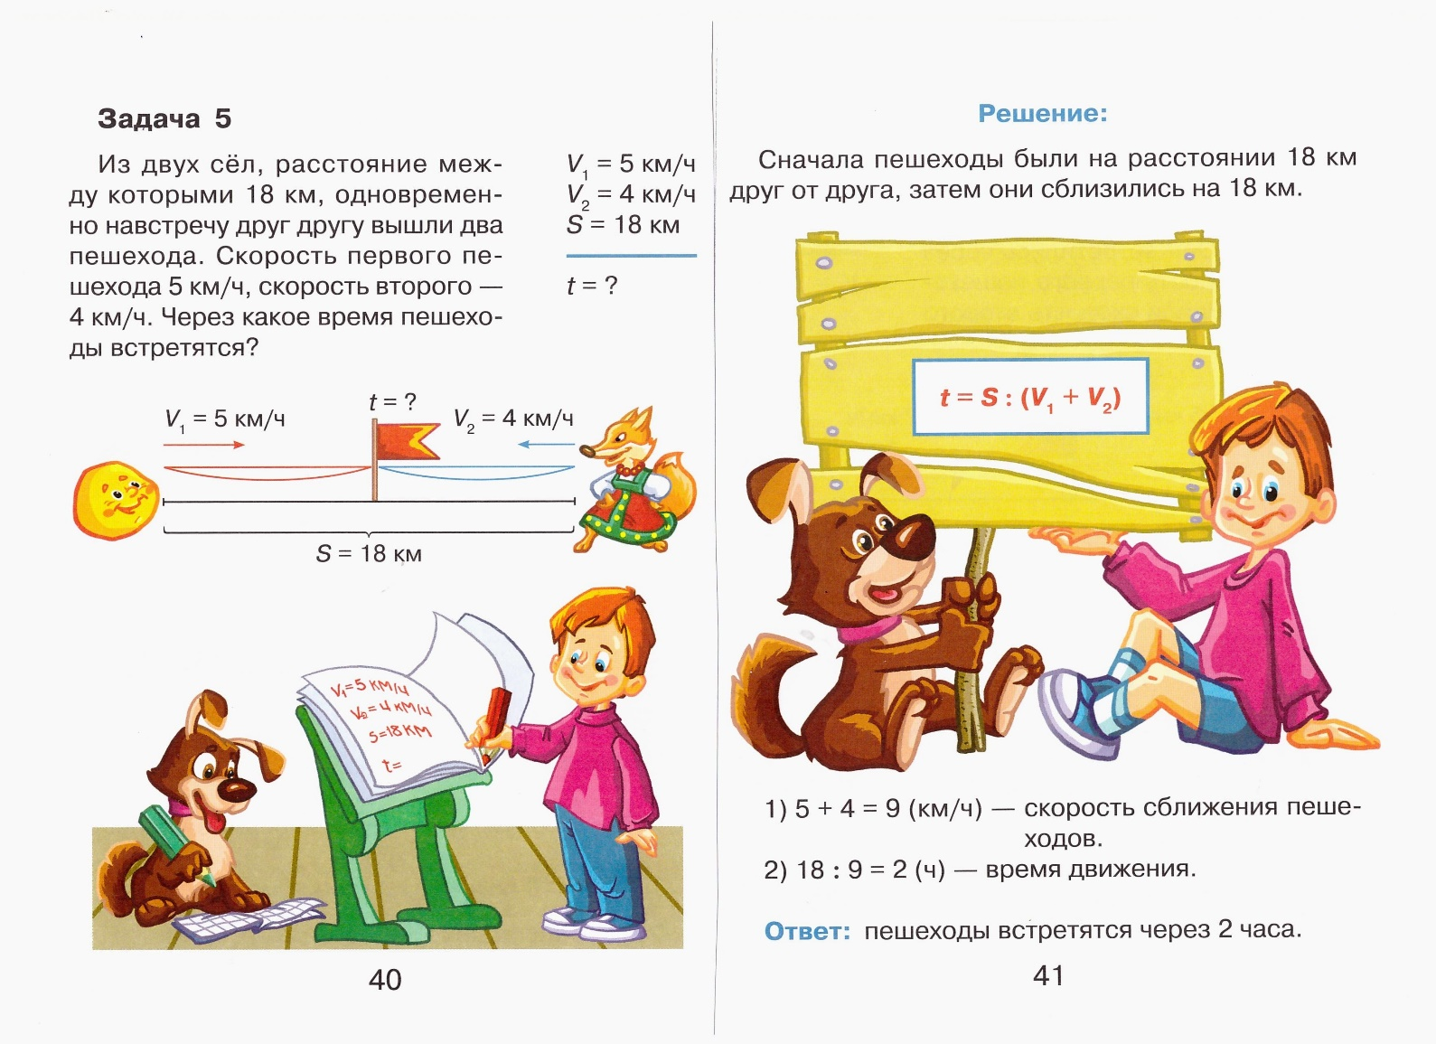

Slide 19
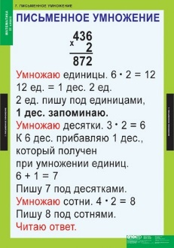
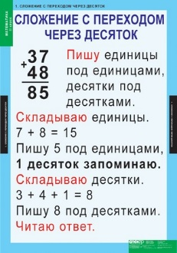
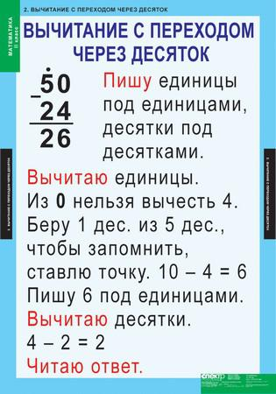

Slide 20
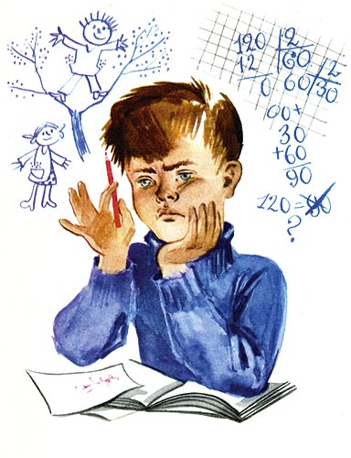
Мышление Внимание
Память Восприятие
Речь Воображение

Slide 21
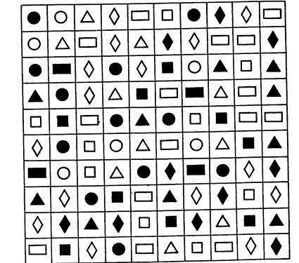
Сколько раз встречаются белые квадраты? Сколько раз встречаются черные квадраты?

Slide 22
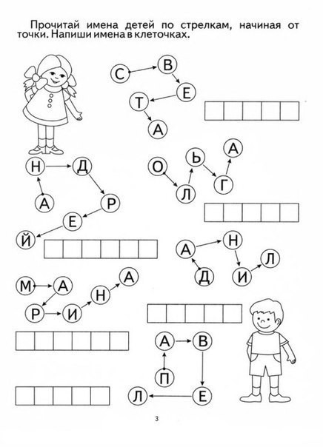

Slide 23
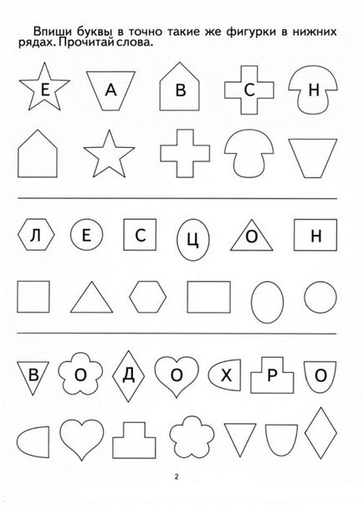

Slide 24
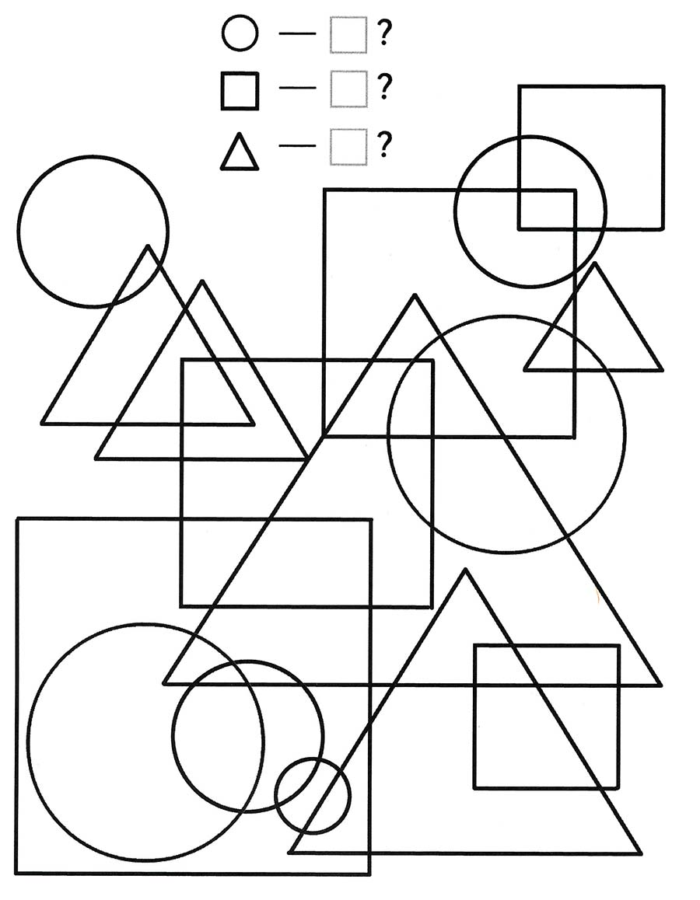
Посчитай фигуры

Slide 25
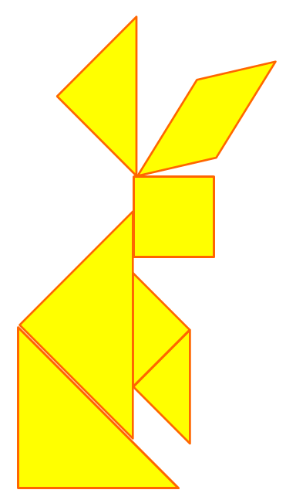
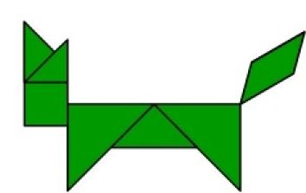
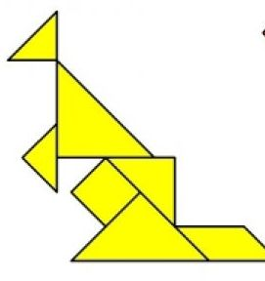


Slide 26
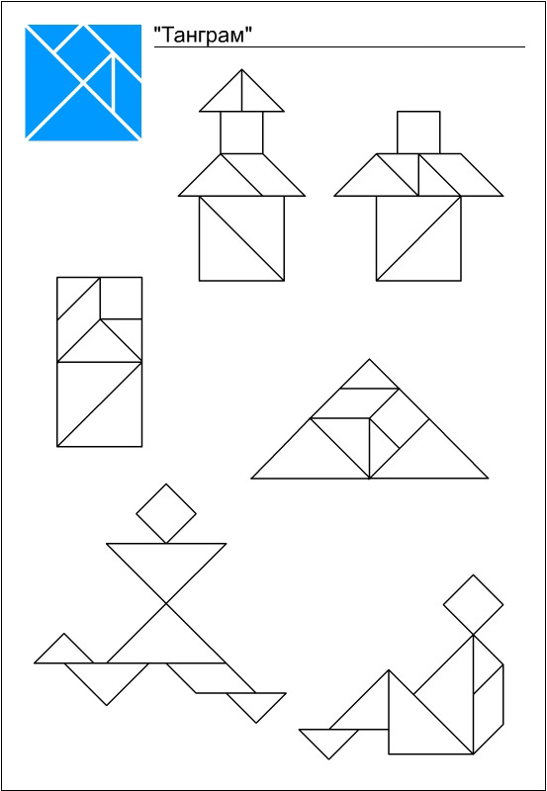

Slide 27
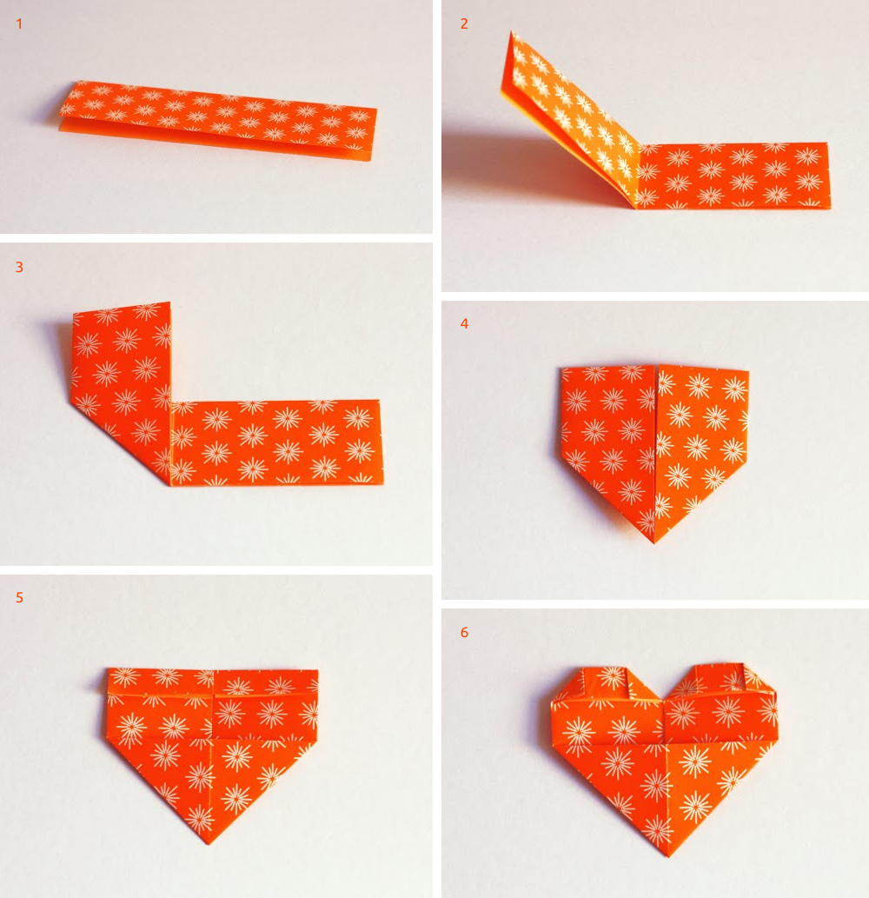

Slide 28


